Slide 1
쌍용은행
1조

Slide 2
목차
개발환경
개요&목적
담당업무
데이터 설계
기능시연

Slide 3




개발환경
개발기간 | 2021.10.21 - 2021.11.04
개발 플랫폼 | Windows 10 x64 Mac
개발 도구
개발 언어

Slide 4
2. 개요 & 목적
개요
은행에 가입하여 예금하고 적금/펀드상품 가입 및 기타 추가업무를 할 수 있는 프로그램
본 프로그램을 이용하여 은행 관리자로서 회원관리, 은행상품관리를 수행할 수 있는 프로그램
목적
직관적인 유저인터페이스를 통해 높은 퀄리티의 서비스를 제공한다.
은행 어플리케이션을 벤치마크하여 고객 관점에서 예금, 은행상품 및 각종 업무를 통합적으로 이용할 수 있는 프로그램을 개발한다.
관리자의 관점에서 회원과 은행상품 조회, 각종 수정 업무를 용이하게 수행할 수 있는 프로그램을 개발한다.

Slide 5
3. 담당 업무
김혜림 | [메인화면] 메인화면, [로그인] 회원가입, 회원로그인, 아이디찾기, 비밀번호 찾기
김기현 | [은행상품] 펀드가입, 대출, 나의 은행상품
송성현 | [추가업무] 임금계산기, 주휴수당 계산기, 퇴직금 계산기, 신용등급 조회
강규준 | [예금] 계좌해지, [은행상품] 적금가입
윤한빈 | [관리자] 관리자 로그인, 상품 추가 삭제, 상품 연이율 수정, 회원정보 조회/수정
이혜인 | [예금] 계좌조회, 계좌개설, 계좌이체

Slide 6
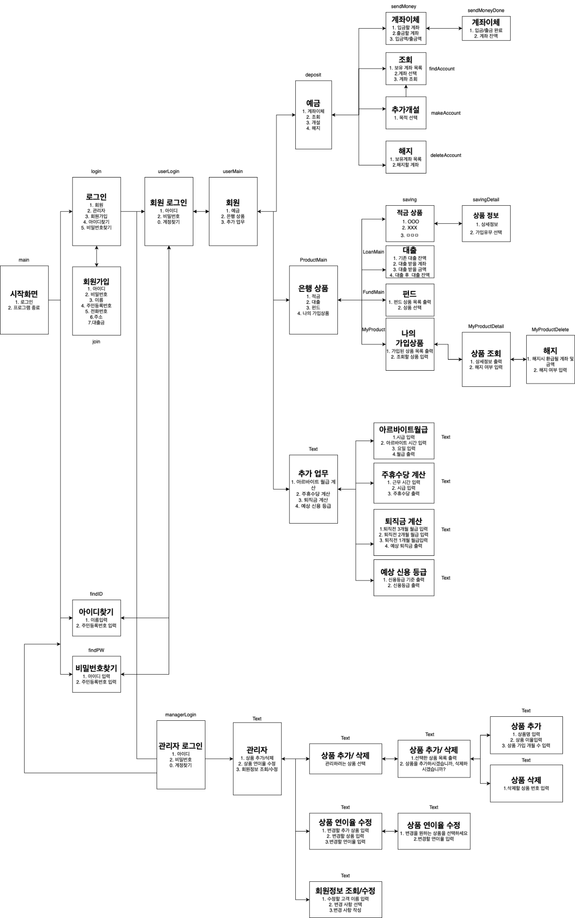
4. 데이터 설계
데이터 순서도

Slide 7
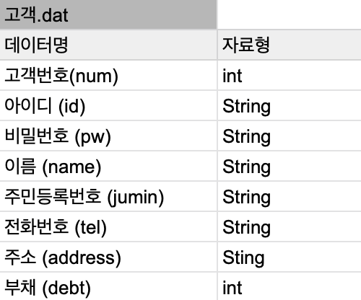
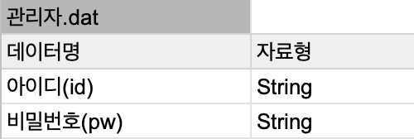
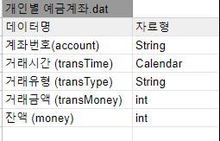
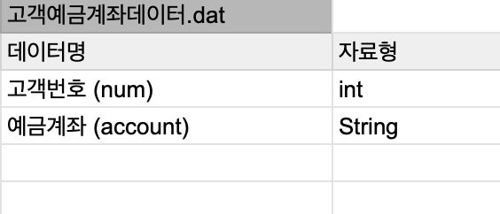
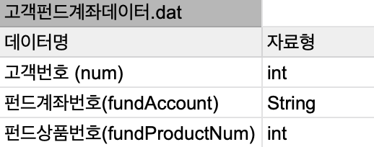
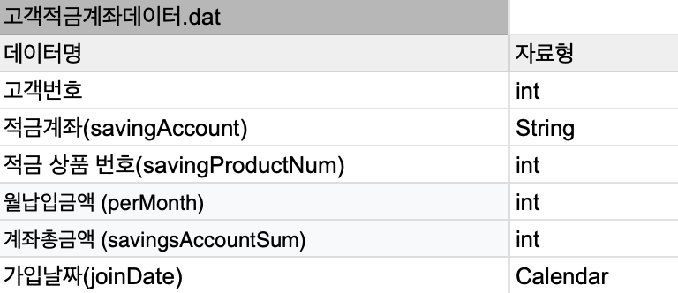
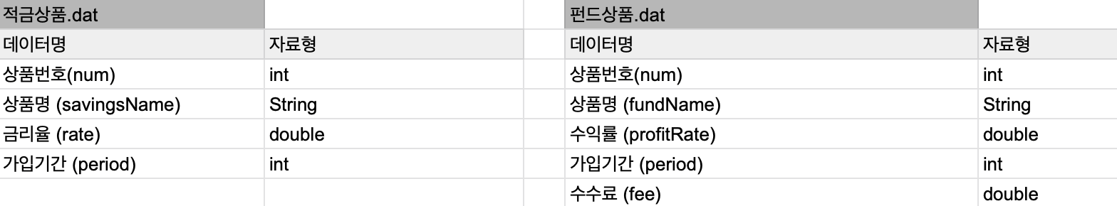
4. 데이터 설계
데이터 분석 및 자료형 설정

Slide 8
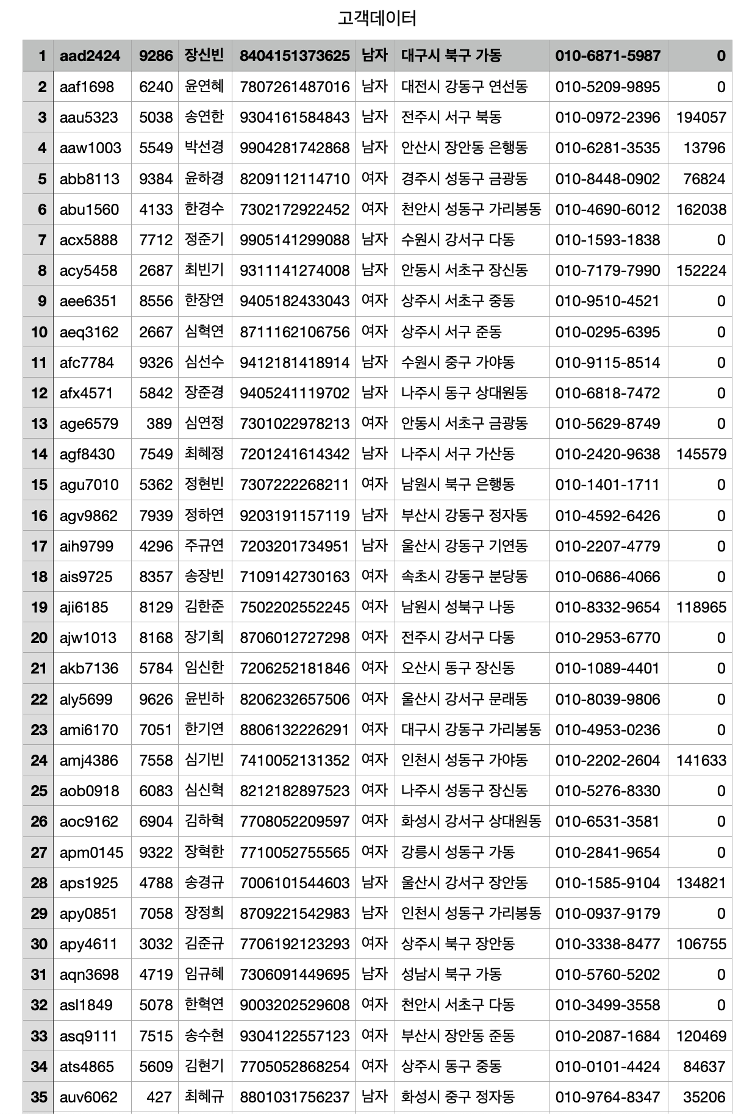
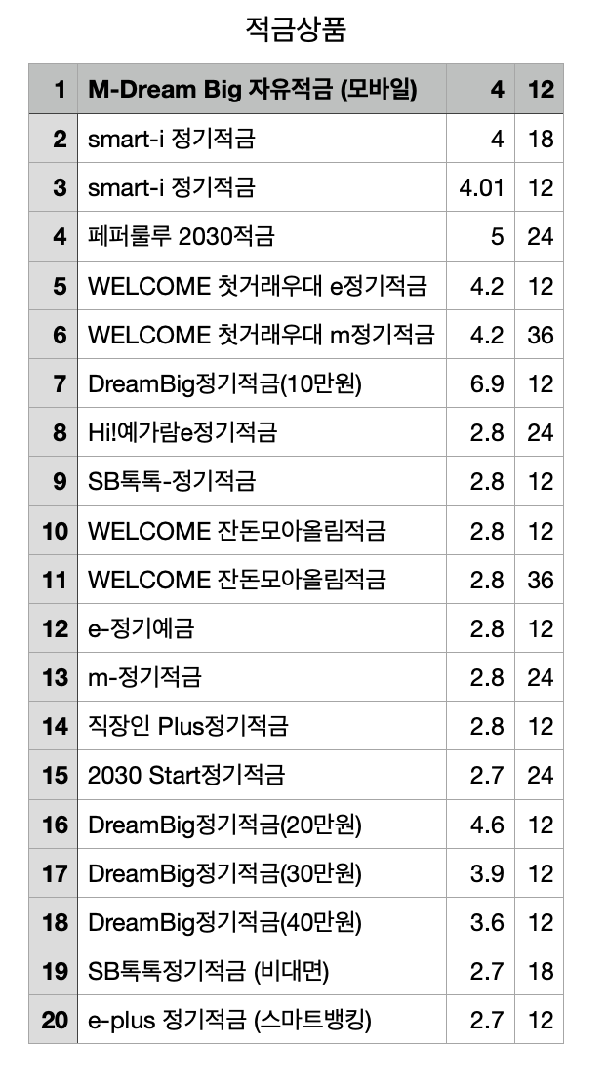
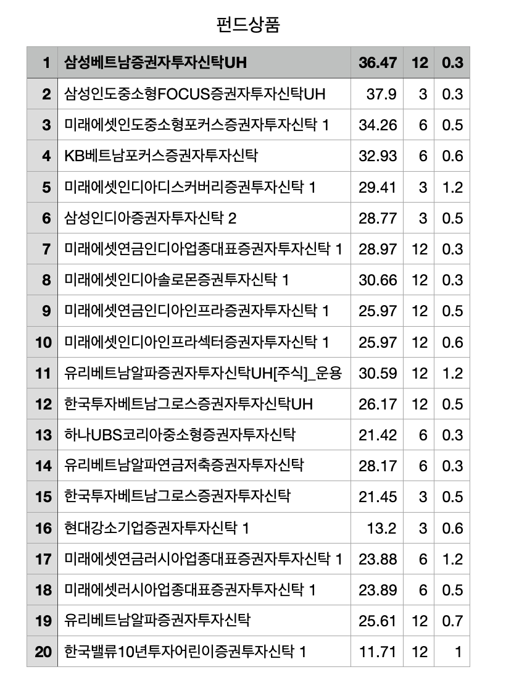
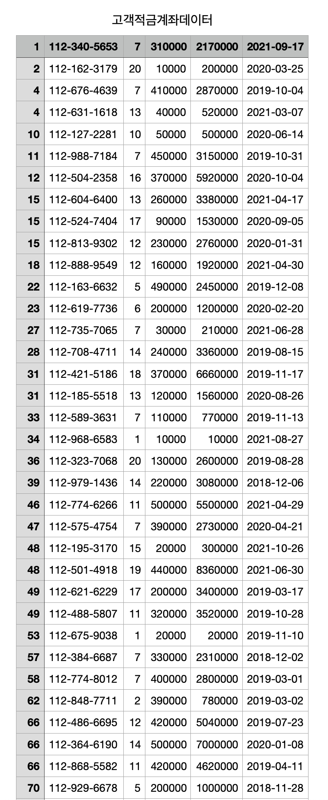
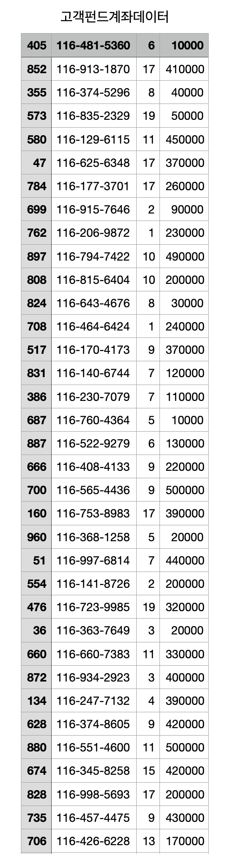
4. 데이터 설계

Slide 9
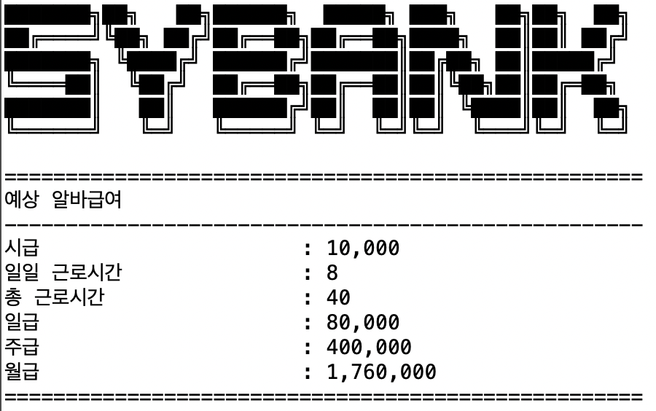

5. 기능 - 임금계산기

Slide 10
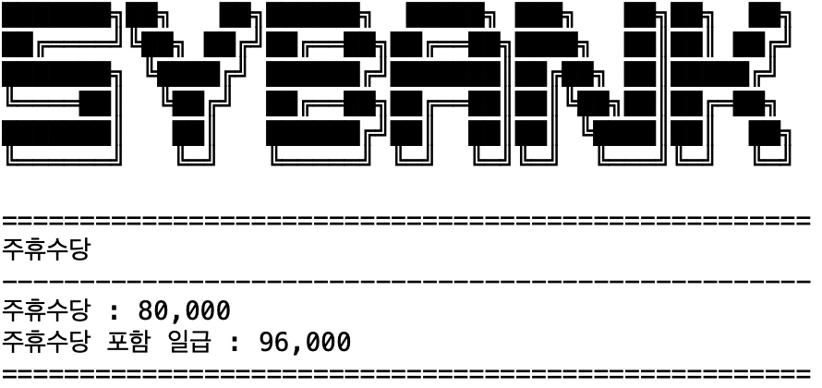
5. 기능 - 주휴수당 계산기

Slide 11
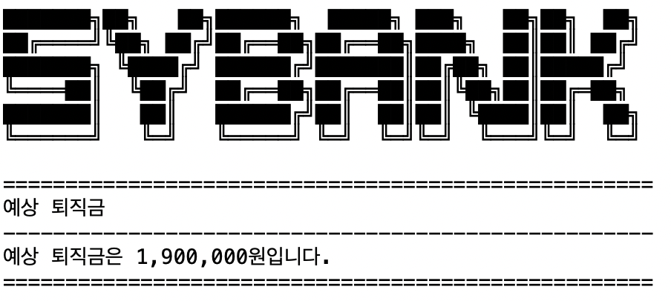

5. 기능 - 퇴직금계산기

Slide 12
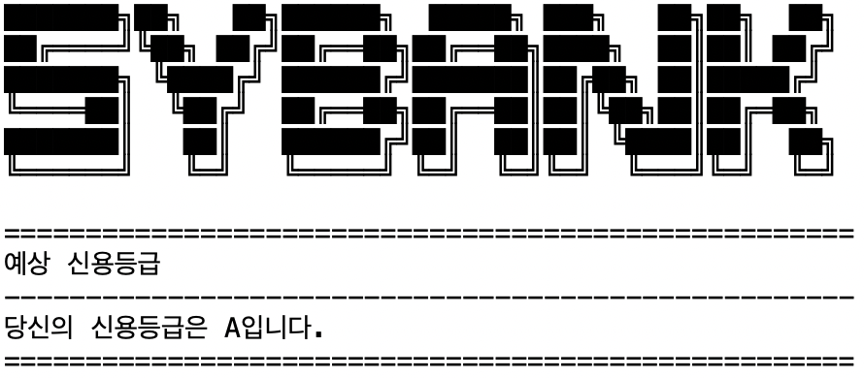
5. 기능 - 신용등급 조회

Slide 13
5. 기능 - 프로그램 시연
[로그인] | 회원가입, 회원로그인, 관리자로그인
[예금] | 계좌 이체, 계좌 조회, 계좌 개설
[은행상품] | 적금, 대출, 펀드, 나의 가입상품
[관리자] | 은행상품 추가/삭제, 회원정보 조회/수정

